Slide 1
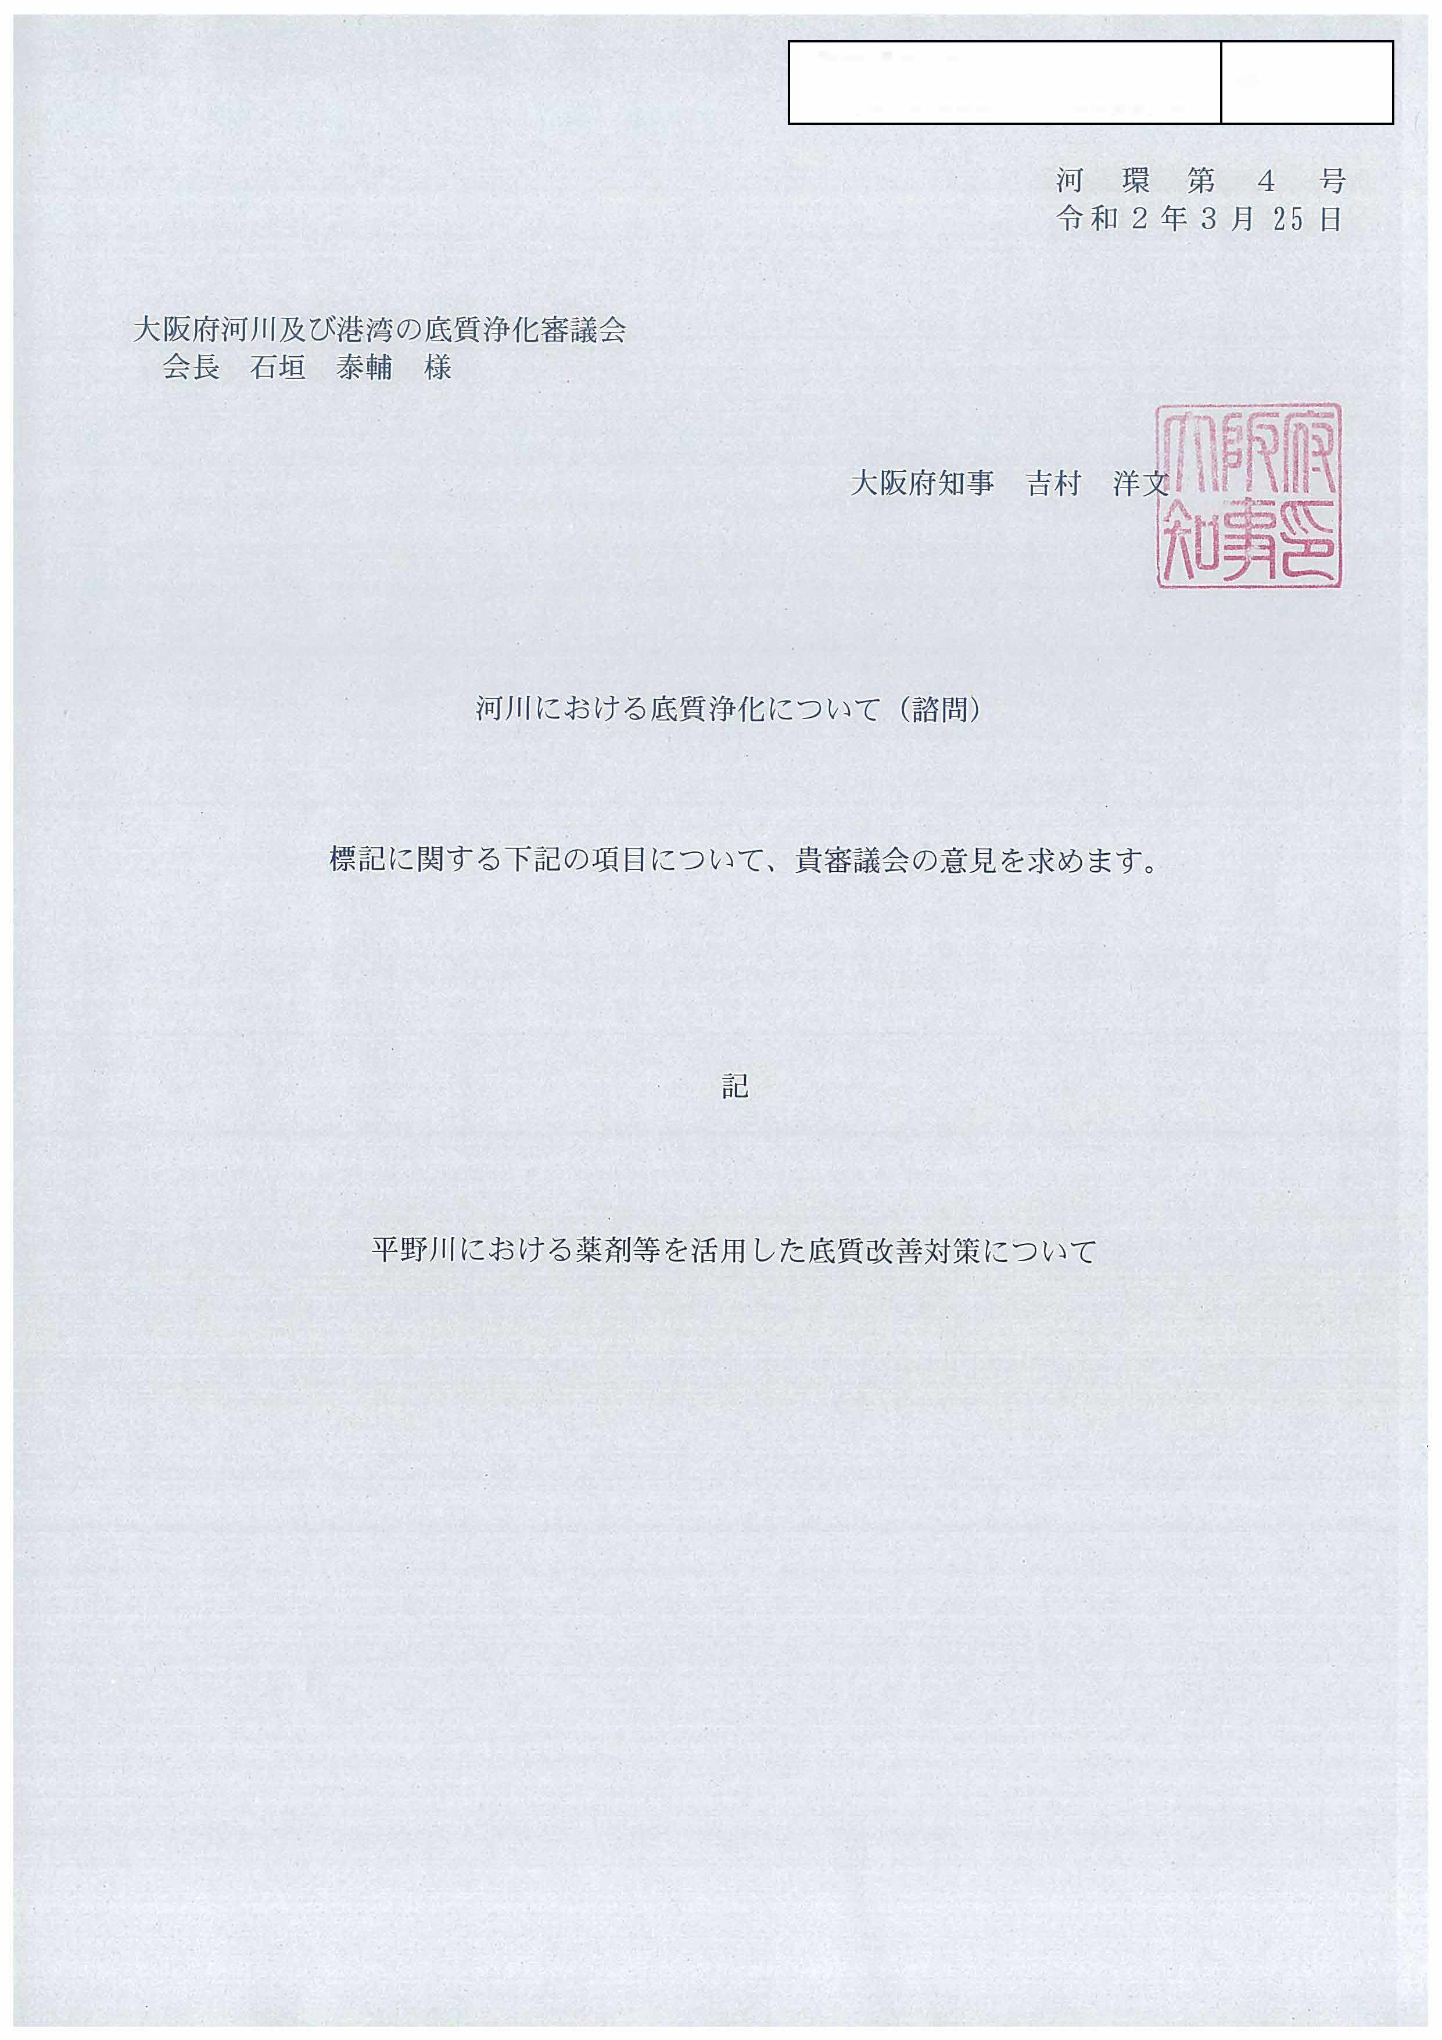
令和４年９月15日(木) 大阪府河川及び港湾の底質浄化審議会 令和４年度 第１回寝屋川流域底質改善検討部会 | 参考資料 １-４

